Slide 1

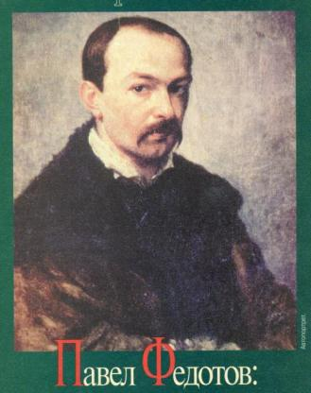

П. А. ФЕДОТОВ

Slide 2
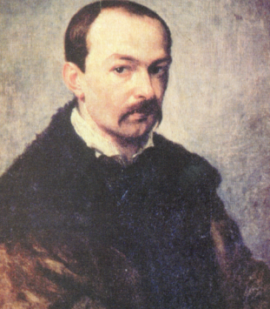
Павел Андреевич Федотов – высокоталантливый художник, родоначальник юмористического жанра в русской живописи.

Slide 3
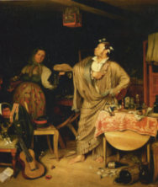
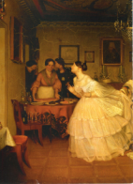
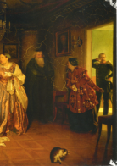
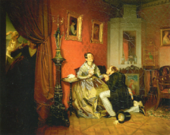
«Первая весть, которою я был встречен по приезде в Петербург осенью 1848 года, наполнила меня радостью. Имя Павла Андреевича гремело по городу… Я бросился в Академию и увидел в одной из боковых зал великие толпы народу… Все пространство от картин до двери было запружено любопытными…», - так вспоминал один из друзей Федотова о выставке, на которой впервые демонстрировались работы живописца. Подобного стечения публики Академия художеств не помнила.

Slide 4
Чем привлек Федотов внимание современников? Почему его творчество притягательно и по сей день?
Путь художника в искусство необычен. Он не был «постоянным» учеником Академии художеств, не совершенствовался в числе ее лучших питомцев за границей.
«Меня судьба, отец да мать назначили маршировать», - писал о себе Федотов.
Он родился 22 июня 1815 года в Москве, в приходе Харитония в Огородниках, в большой и крайне небогатой семье отставного военного.

Slide 5
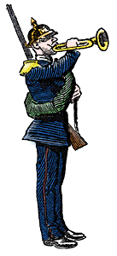

В одиннадцать лет был отдан в Московский кадетский корпус.
Способности у мальчика были блестящие, память была необычайная, и начальство могло быть смущено только тем обстоятельством, что на полях учебных тетрадей Федотова находилась целая коллекция портретов учителей и надзирателей, да еще вдобавок в карикатурном виде.

Slide 6
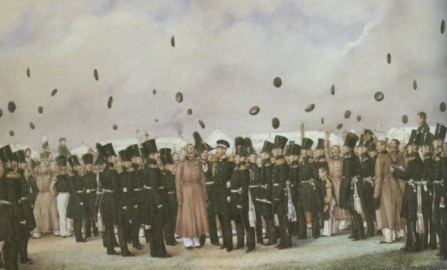
Встреча в лагере лейб-гвардии Финляндского полка великого князя Михаила Павловича 8 июля 1837 года. 1838.
В 1834 году молодой офицер прибыл к месту службы – в лейб-гвардии Финляндский полк, в Петербург. Отныне с этим городом переплелась вся его дальнейшая жизнь.

Slide 7
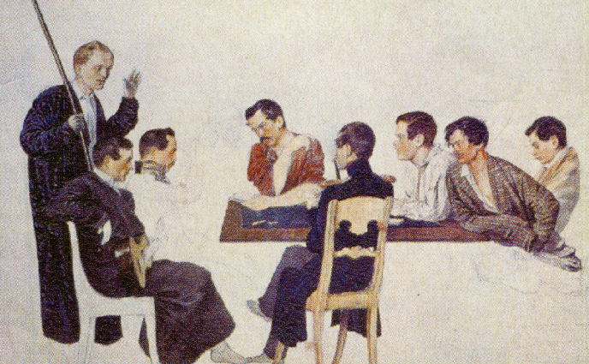
П.А.Федотов и его товарищи по лейб-гвардии Финляндскому полку. 1840.
Человек разностороннего дарования, он в свободное время пел, играл на гитаре и флейте, писал стихи и прозу, ставил домашние спектакли и рисовал.

Slide 8
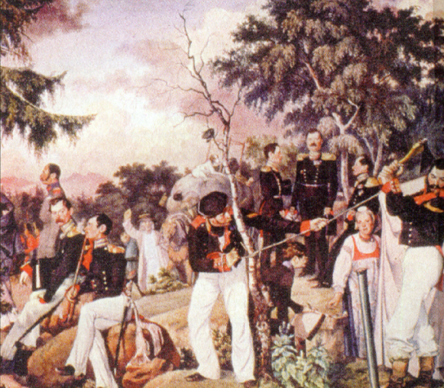
Акварели Федотова привлекли внимание начальства. Его талант был замечен Николаем I, предложившим Федотову уйти в отставку и посвятить себя батальной живописи.
Бивуак лейб-гвардии гренадерского полка. (Установка офицерской палатки). 1843.

Slide 9
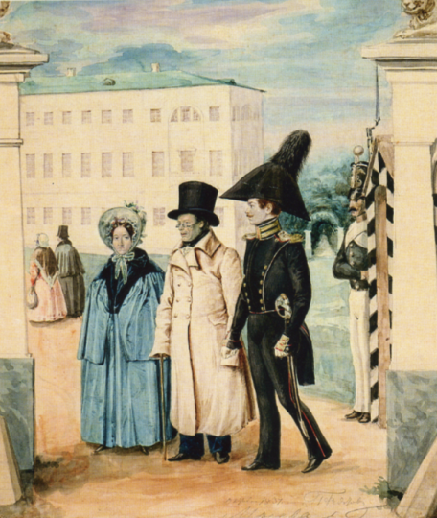
В полку говорили об офицере, подающем надежды стать художником, одним из тех, кто запечатлевал бы парады, маневры и сцены сражений. Но Федотова интересовало другое – бытовая сторона армейских будней, в которых раскрываются повседневные отношения людей. Он стал всерьез задумываться о таком бытовом жанре.
Прогулка. 1837.

Slide 10
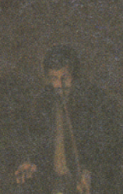
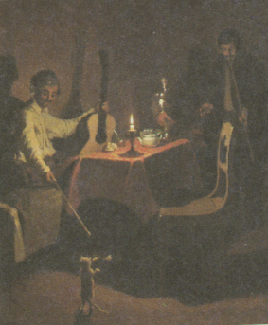
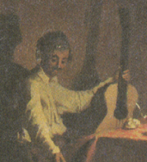
Офицер и денщик. 1850 (?).
Федотов переехал на Васильевский остров, нанял небольшую комнатку от хозяйки и поступил в Академию. Работать ему приходилось много: рука была непривычна к правильному рисунку, изломалась на постоянной карикатуре, и Брюллов на первых порах заподозрил, что у Федотова нет способностей к живописи.

Slide 11
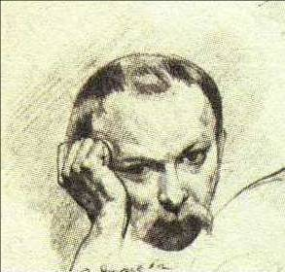
На веселый характер Федотова такая обстановка не влияла удручающим образом.
Он верил в себя и в то, что из него выйдет действительный художник.
Автопортрет. Конец 1840-х
Федотов вместо батальных сцен начинает писать необычные произведения – он обращается к ситуациям современной жизни, которые отразили пороки и недостатки современного общества.

Slide 12
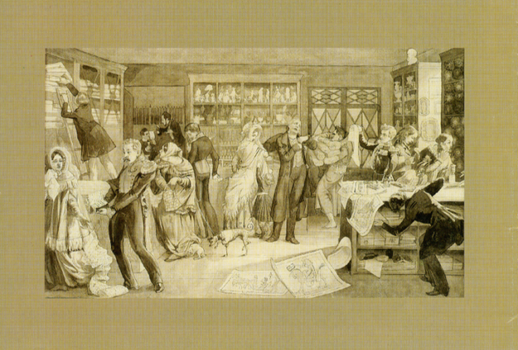
Магазин. 1844 – 1846.
Он пишет серию рисунков нравственно-критического содержания, к которым часто сочиняет собственные иронично-язвительные подписи, больше похожие на афоризмы или поговорки.

Slide 13
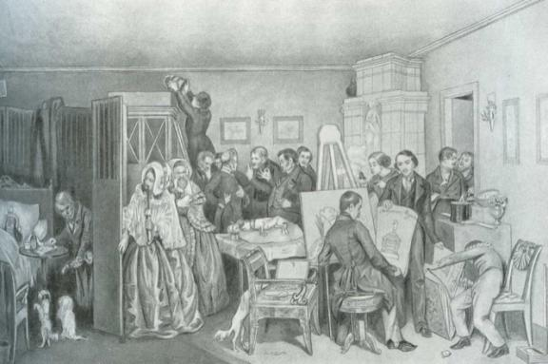
Следствие кончины Фидельки. 1844.
Вот, например, эскиз «Следствие кончины Фидельки» 1844 года. Одна из барских собачек околела, и ее хозяйка занемогла. В комнате толпятся домочадцы и прислуга, собрались врачи, два бедных художника торопятся увековечить память о Фидельке, немного заработать себе на жизнь.

Slide 14
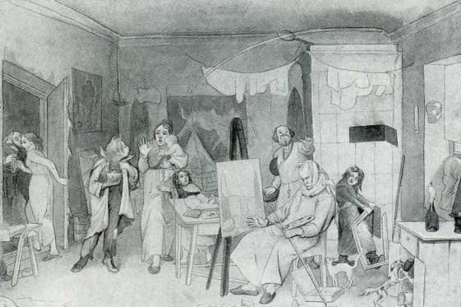
Художник, женившийся без приданого в надежде на свой талант. 1844.
Другой эскиз – «Художник, женившийся без приданого в надежде на свой талант» - того же года. Больной живописец пишет вывеску для продуктовой лавки. Его семья отчаялась выбраться из нужды.

Slide 15
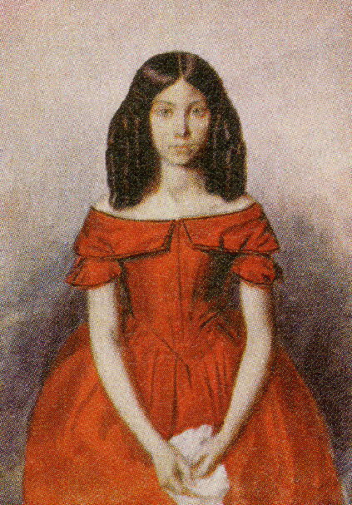
Портрет Н.П.Жданович в детстве. 1846 – 1847.
Начинающий живописец упорно овладевал техникой масляной живописи и писал портреты друзей, однополчан и родственников. В небольших холстах чувствуется рука внимательного художника, с душевной теплотой относящегося к своим моделям.

Slide 16
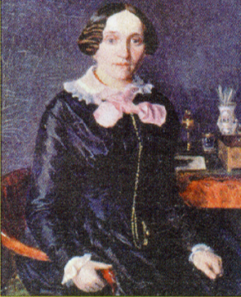
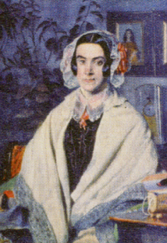
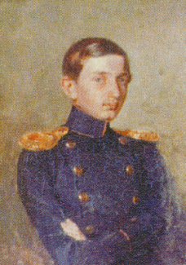
Портрет А.П.Жданович. 1846 – 1847.
Портрет О.П.Жданович. 1846 – 1847.
Портрет М.П.Ждановича. 1846 – 1847.
Малоформатные, так называемые «кабинетные» портреты, камерные по интонации и камерные по назначению. Такого рода портреты вскоре, в 1850 – 1860-е годы, будут заменены фотографиями.

Slide 17
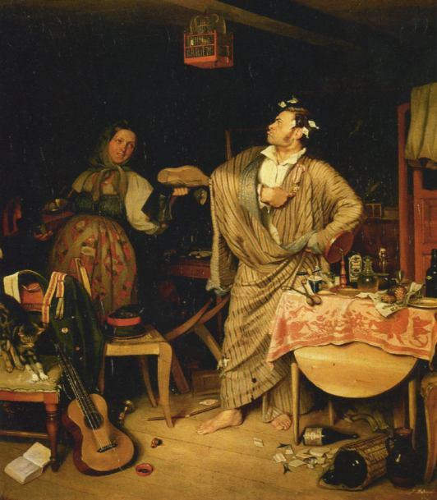
В 1846 году он написал картину «Свежий кавалер» или «Утро чиновника, получившего первый крест», обозначившую начало критического реализма в русской живописи.
Свежий кавалер. 1846.

Slide 18
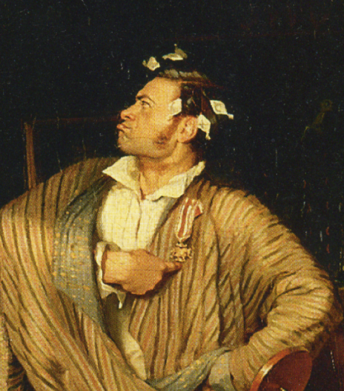
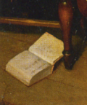
Герой картины самодовольный и ограниченный чиновник, стремящийся сделать карьеру. Художник не просто высмеивает его. Он пытается через изображение бытовой среды показать, что сделало человека таким, каким он предстал перед зрителем.

Slide 19
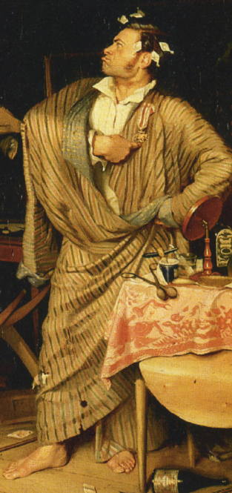
Произведение идет в разрез с традициями русской живописи предшествующей поры. Художник с иронией уподобляет «кавалера» мифологическому герою: у чиновника величавая поза, босые ноги, напоминающий античную тогу халат. Эта тонкая пародия на привычный академический тип картины. Самодурство, нелепая хлестаковщина – чего здесь больше: фарса или трагедии? У Федотова они всегда рядом.

Slide 20
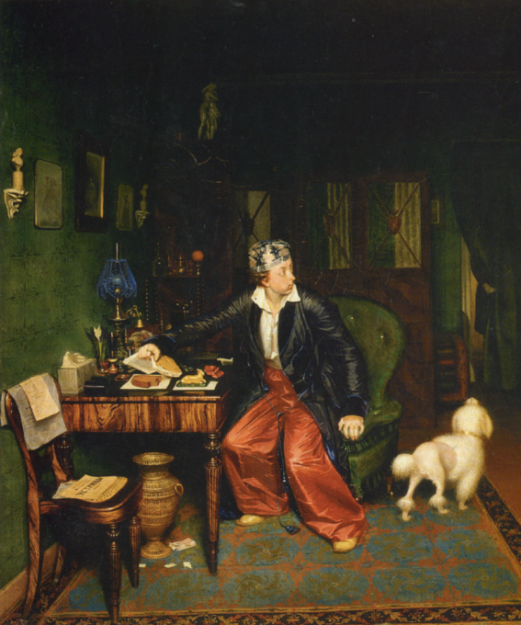
Не в пору гость. (Завтрак аристократа). 1849 -1850.
Антиномия «быть и казаться», так же как и в «Свежем кавалере», - пружина сюжета картины «Завтрак аристократа» или «Не в пору гость».

Slide 21
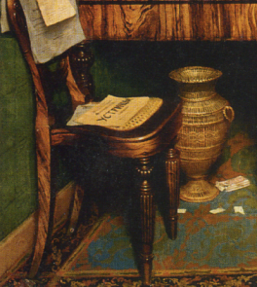
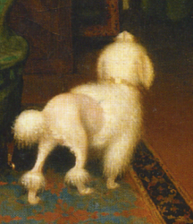
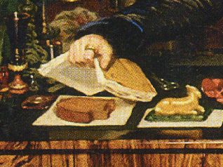
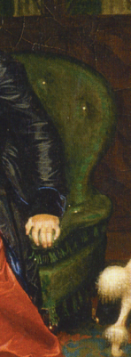
Художник иронизирует над противоречием между аристократическими претензиями героя, изяществом обстановки и реальной нищетой: кусок грубого черного хлеба стыдливо прикрыт книгой при неожиданном появлении гостя.

Slide 22

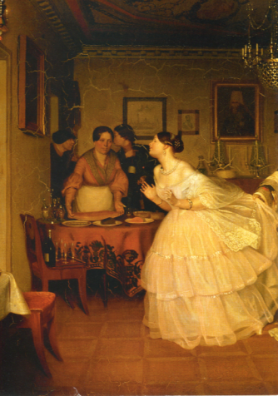
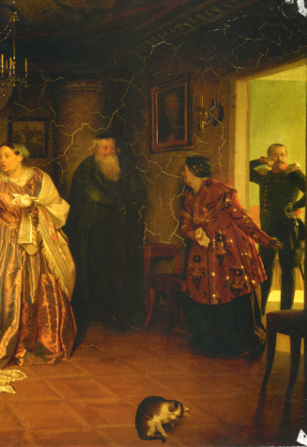
Сватовство майора. 1848.

Slide 23
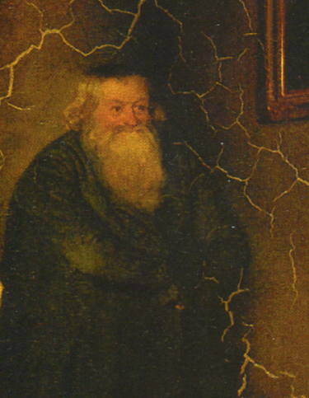
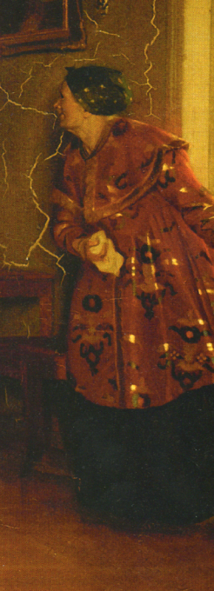
Ее сюжет повествует о людях, движимых расчетом и корыстью.
Появившаяся в дверях сваха уведомляет о приезде жениха. Купец не скрывает радости по поводу возможного родства с дворянином.

Slide 24
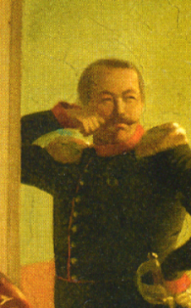
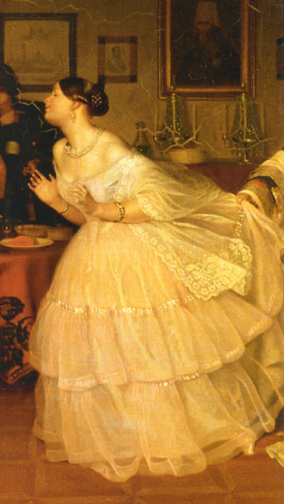
Майор же с нетерпением предвкушает богатое приданное, которое поправит его денежные дела.
К приезду жениха невеста оделась на дворянский манер. Но жест матери, ухватившей ее за платье, обнаруживает всю незатейливую простоту купеческих нравов.

Slide 25
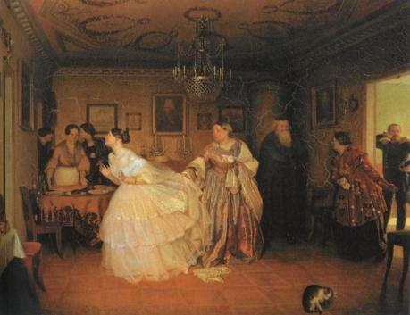
Однако Федотов-критик не теснит Федотова-художника.
Полотно свободно от утрированной жестикуляции героев, излишней подробности и подчеркнутой назидательности. Мир разнообразен и прекрасен, утверждает Федотов своим полотном, лишь система общественного устройства дурна.

Slide 26
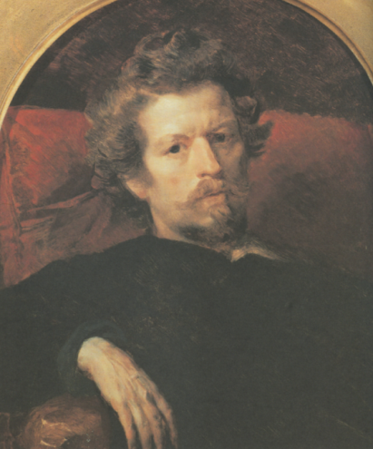
Показ картины на выставке сопровождался чтением сатирических стихов автора. Затрагивая тему брака по расчету, Федотов написал целую поэму. Брюллову кто-то сказал, что Федотов пишет стихи. Карл Павлович рассердился: «Как он смеет писать пером, когда должен писать кистью, и нужно ли столь даровитому живописцу быть автором плохих стишков?!»
Карл Брюллов. Автопортрет. 1848.

Slide 27
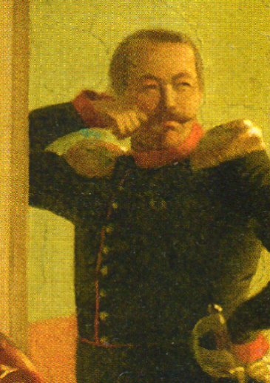
Герой поэмы Федотова, армейский офицер, беден, и ему «подсунуть нечем», чтобы получить «местечко с соком».
В штатском важны чин и званье,
Но важней законов званье.
Впрочем, есть и там места
На которых и спроста
Без особенной науки
Можно греть порядком руки.
Не об жалованья речь –
Совесть можно сбросить с плеч!
Не такие нынче годы.

Slide 28
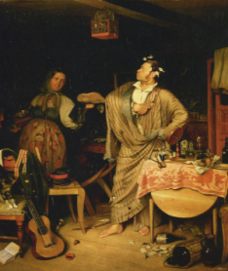

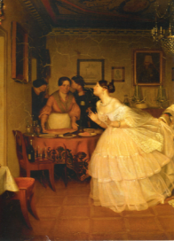
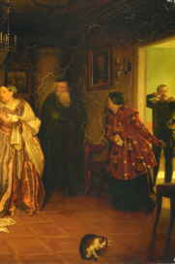
После нескольких лет упорного труда он представил на суд публики три картины – «Свежий кавалер», «Разборчивая невеста» и «Сватовство майора», выставив их на академической выставке 1848 года. Был шумный успех. Федотовские картины окружала «толпа любопытных, происходили толкотня и давка, стоял гул от разговоров…».

Slide 29
Он написал ранешним стихом «объяснение картины «Сватовство майора»:
Честные господа, сюда, сюда!
Милости просим, денег не просим:
Даром смотри.
Только хорошенько очки протри.
Начинается, начинается
О том, как люди на свете живут,
Как иные на чужой счет жуют.
Сами работать ленятся,
Так на богатых женятся.

Slide 30
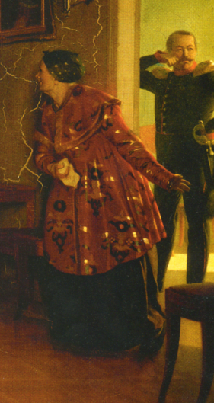
…Вот извольте посмотреть,
Как справа отставная
Деревенская пряха,
Панкратьевна – сваха,
Бессовестная привираха,
В парчевом шугае, толстая складом,
Идет с докладом,
Дескать, жених изволил пожаловать.

Slide 31
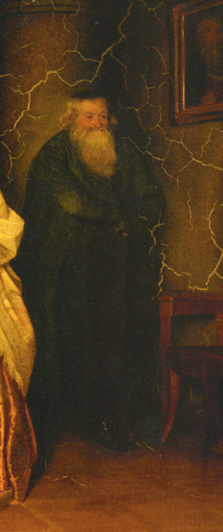
И вот извольте посмотреть,
Как хозяин-купец,
Невестин отец,
Не сладит с сюртуком,
Он знаком с армяком.
Как он бьется, пыхтит,
Застегнуться спешит:
Нараспашку принять неучтиво.

Slide 32
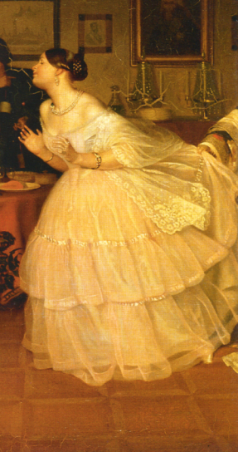
А вот извольте посмотреть,
Как наша невеста
Не найдет сдуру места:
«Мужчина! Чужой?
Ой, стыд какой! Ой, стыд какой!..
Век в светличке я высокой
Прожила, проспала одинокой;
Кружева лишь плела к полотенцам!
И все в доме меня чтут младенцем!..
Ай! Ай, ай! – страм какой!..
А тут нечем скрыть плеч:
Шарф сквозистый такой –
Все насквозь, на виду!..
Нет, в светлицу уйду».

Slide 33
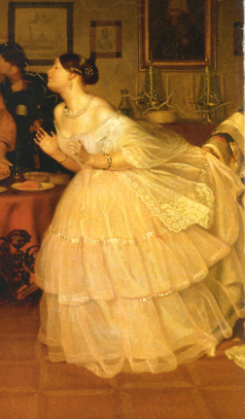
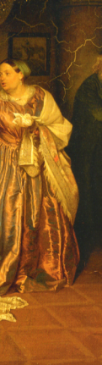
И вот извольте посмотреть –
Как наша пташка собирается улететь,
А умная мать
За платье – хвать!

Slide 34
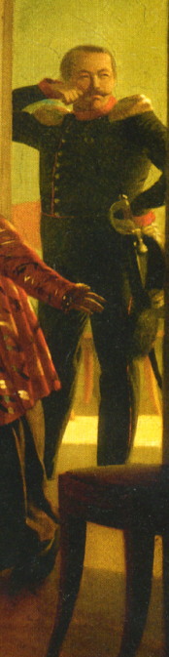
И вот извольте посмотреть,
Как в другой горнице
Грозит ястреб горлице –
Как майор толстый, бравый,
Карман дырявый,
Крутит свой ус:
Я, дескать, до денежек доберусь…

Slide 35
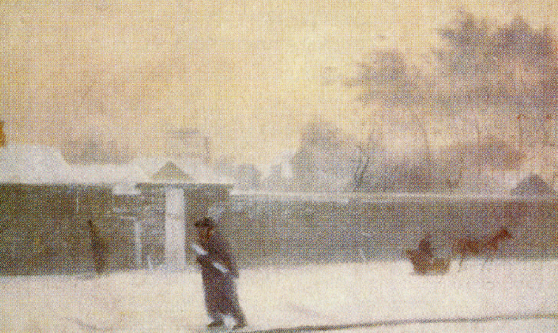
Зимний день. Начало 1850-х гг.
Вещи у Федотова – действующие лица, почти равноправные с человеком. Он обладал гениальной наблюдательностью.

Slide 36


Портрет архитектора. Около 1849 г.
Портрет Е.П.Ростопчиной. 1850.
Нравам современного общества были посвящены некоторые рисунки мастера, рассчитанные на широкое распространение. Он предлагал издавать их в специальном журнале, задуманном вместе с другом, гравером Е. Вернадским.

Slide 37


Портрет И.П.Жданович за клавесином. Около 1850 г.
Портрет детей Жербиных. 1850-1851.
Художник еще имел успех у публики, но его положение стало меняться к худшему. «Он посвятил себя такому роду живописи, который труден и опасен», - писал его современник.

Slide 38

Картина «Сватовство майора» принесла художнику не только успех, но и материальное благосостояние, но, к сожалению, судьба слишком поздно пришла на помощь художнику. Он мечтал поехать в Лондон и учиться у тамошних жанристов, но недуг уже гнездился в нем и подтачивал его жизнь. Напряженная нервная жизнь и несчастная влюбленность содействовали развитию в нем тяжкой психической болезни.

Slide 39

Вдовушка. 1851-1852.
В творчестве Федотова появляются трагические ноты. Настроением печали и одиночества проникнута картина «Вдовушка», созданная в 1851 – 1852 гг.

Slide 40



Имущество вдовы описано за долги. Неподвижно стоящая женщина погружена в безотрадные думы. Известно, что работая над картиной, Федотов написал образ Мадонны, чтобы, по словам самого художника, «добыть себе мягкости, грации, неземной красоты в лицах».

Slide 41

С этой работы усиливается автобиографичность творчества Федотова. На комоде стоит портрет умершего мужа, которому художник придал автопортретные черты.

Slide 42

Анкор, еще анкор! 1851-1852.
Этот мотив не раз встречался в поздних работах Федотова. Его кисть отображает мир более обобщенно, чем прежде. Такова картина «Анкор, еще анкор!».

Slide 43

К числу поздних работ принадлежит картина «Игроки» и подготовительные рисунки к ней, исполненные на синей бумаге. В картине звучат ноты безысходности.
Этюд к картине «Игроки». 1851.

Slide 44

Игроки. 1852.
Сидящий в центре игрок еще надеется поправить свое положение. Но его партнеры в позах донельзя усталых людей застыли вокруг стола.

Slide 45
Весной 1852 года им была задумана новая картина «Возвращение институтки в родительский дом».

Slide 46


Но в этом же году у Федотова обнаружились признаки душевного расстройства. Он был помещен в больницу для душевнобольных.
И вскоре создает едва ли не последний рисунок: на листе среди набросков и надписей выделяются два лица – Николай I и Федотов.
Павел Федотов. Автопортрет.

Slide 47

В том же году П.А.Федотов скончался.
«Бог взамен великих сумм дал мне благо чистых дум, мытых в горьких слезах», - сказал о себе однажды мастер. «Благо чистых дум» сделало творчество Федотова одним из самых волнующих в истории русского искусства.

Slide 48
Его открывают для себя все новые и новые поколения любителей живописи. Прожив короткую жизнь, занимаясь искусством профессионально не более десяти лет, Федотов смог стать поворотной фигурой на пути эволюции русского искусства от романтизма к реализму.

Slide 49

В.Г.Перов. Приезд гувернантки в купеческий дом.1866.

Slide 50

И.Е.Репин. Не ждали. 1884-1888.

Slide 51

И.Н.Крамской. Неутешное горе. 1884.

Slide 52





Еще раз посмотрите на картины Павла Федотова. Все они о жизни, об обыкновенных людях и все они хотят нам с вами о чем-то рассказать, и мы понимаем их, потому что эти картины и о нас.

Slide 53
Литература:
50 великих русских художников. / Москва, 2008.
100 шедевров живописи. – М.: ОЛМА Медиа Групп, 2012.
Ермильченко Н. В. Энциклопедия живописи для детей: Знаменитые полотна русских живописцев. – М.: ООО «Белый город», 2009.
Журнал «Современный урок», № 19-20/2007. Журавлева Е.А., «Павел Андреевич Федотов».
Изобразительное искусство. 7 класс: поурочные планы по программе Б.М.Неменского. – 2-е изд., стереотип. /авт.-сост. О.В.Свиридова. – Волгоград: Учитель, 2008.
Карпова Татьяна, «Павел Федотов: сцены из обыкновенной жизни». Журнал «Крестьянка», №5/1993.
Порудоминский В. И. Моя первая Третьяковка: Рассказы о русских художниках. – М.: ЗАО «ОЛМА Медиа Групп»; Русское энциклопедическое товарищество, 2009.
Шедевры русской живописи. / Белый город, 2006.

